Slide 1

ГКОУ КК школа-интернат ст-цы костромской
Председатель первичной профсоюзной организации Гуменюк Н. В.

Slide 2
Структура первичНОЙ ПРОФСОЮЗНОЙ ОРГАНИЗАЦИИ
В нашей профсоюзной организации общее количество работающих ___46___ человек,
в профсоюзе___45____.
Охват профсоюзным членством составляет _97.8__ %.
На учете состоят _9_ ветеранов педагогического труда.

Slide 3
предоставление дополнительных оплачиваемых отпусков:
- Выплачивается материальная помощь в размере 3000 р. (проработавшим более 10 лет в учреждении) пенсионерам, выходящим на пенсию (из фонда экономии заработной платы).
- 4.2.3. Работникам предоставляется дополнительный оплачиваемый отпуск в следующих случаях:
- председателям первичных профсоюзных организаций, – 3 дня;
- для сопровождения 1 сентября детей младшего школьного возраста в школу - 1 календарный день;
- рождения внуков – _2__ календарных дней;
- бракосочетания детей работников – _2__ календарных дней;
- членам профсоюзного комитета - _2__ календарных дней;
- в связи с переездом на новое место жительства – _2__ календарных дня;
- для проводов детей на военную службу – _3__ календарных дня;
- тяжелого заболевания близкого родственника – _3__ календарных дня;
- при вакцинации от коронавирусной инфекции 2 дня;
- при отсутствии в течение года дней нетрудоспособности – 3 календарных дня;
- на похороны членов семьи – 3 календарных дня.

Slide 4
год | остаток на начало года | Поступило взносов всего | Расходы |  |  |  |  | остаток на конец года
 |  |  | Культ.масс. работа | Новогодние подарки | 23.08 08.03 День учителя |  | Материальная помощь
2019 | 1726,47 | 29308,04 | 17300 | 13000 | 1800 |  | 3000 | 4988,26
2020 | 4988,26 | 31382,51 | 23000 | 15000 | 6000 |  | 2000 | 5442,61
2021 | 5442,61 | 32956,70 | 24700 | 18000 | 6700 |  | 2000 | 4604,19
2022 | 4604,19 | 35122,88 | 27000 | 20000 | 6300 |  | 2000 | 3573,58
2023 | 3573,58 | 39444,95 | 31800 | 23000 | 6800 |  | 2000 | 2814,59
2024 (2 мес) | 2814,59 | 8012,91 | 3118 |  | 3118 |  | 0 | 4894.91
 |  | 176227,99 | 126918 | 89000 | 23918 |  | 11000
Халиловой И.Л. | 1000,00 | смер отца
Куцкой Е.В. | 1000,00 | смер мужа
Симоновой Н.Н. | 1000,00 | по болезни
Гончаровой Ж.А. | 1000,00 | по болезни
Ткачевой Н.Т. | 1000,00 | смер отца
Бордовой И.В. | 1000,00 | смер мужа
Гуменюк Н.В. | 1000,00 | по болезни
Голубковой Е.В. | 1000,00 | смер матер
Голубковой Е.В. | 1000,00 | смер отца
Бордовой И.В. | 1000,00 | по болезни
Симоновой Н.И. | 1000,00 | смер отца

Slide 5
собранные средства по годам:
2019г. – 35525р.
2020г. – 41850р.
2021г. – 27570р.
2022г.- 79260
Всего собрано за 5 лет – 241405рублей.
Распределение денежных средств, собранных коллективом в 2023г. 2024 (по март включительно).
№ п/п | Ф,И,О, (участники) | Дата | Причина | Сумма
1 | весь коллектив | 20.01.2023г. | Участие в акции «Своих не бросаем» | 6500
2 | Бордова И. В. | февраль 22.02 | б/л более 40 дней Участие в акции «Своих не бросаем» | 3700 2650
3 | Симонова Н. И. Бордова И. В. | март | Смерть члена семьи (отца) б/л более 40 дней | 4300 1850
4 | весь коллектив весь коллектив | май | Венок на 9 мая в администрацию с/поселения | 1500 900
5 | весь коллектив Павленко О. И. | июль | пожар ст. Ярослав. Шматова Н. В. операция | 4050 4700
6 | Павленко О. И. | август | б/л более 40 дней | 4050
7 | весь коллектив весь коллектив | ноябрь | Михизеева поляна смерть отца уч-ся Хохлова Данила | 2650 3000
8 | Колесникова Л. Р. | декабрь | Смерть члена семьи (матери) | 7800
9 | весь коллектив | январь 2024 | Участие в акции «Своих не бросаем» | 1500
10 | Мухина Р. А. | март | Смерть бывшего сотрудника школы | 8050
итого |  |  |  | 57200
остаток средств на 01.04.2024г. |  |  |  | сумма на поздрав. 3072 сумма для сотрудн. 5450

Slide 6
Поздравление юбиляров 2023г. по март 2024г. (включительно)
№ п/п | Ф. И. О. | месяц | Возраст
1 | Бурлакина Е. А. | март | 80 лет
2 | Кожуленко В. В. | май | 70 лет
3 | Денисова Н. Ю. | май | 65 лет
4 | Симонова Н. Н. | май | 60 лет
5 | Халилов О. А. | август | 60 лет
6 | Гуменюк Н. В. | сентябрь | 55 лет
7 | Сафонова З. Н. | сентябрь | 85 лет
8 | Тамбовцева Г. А. | сентябрь | 60 лет
9 | Алмазова Г. В. | октябрь | 85 лет
10 | Трасова Л. Л. | октябрь | 70 лет
11 | Долженко В. А. | январь 2024г | 75 лет
12 | Халилова И. Л. | февраль | 65 лет

Slide 7
Туристические поездки сотрудников.
04.05.2021г. поездка в г. Горячий Ключ
07.03. 2022г. поездка в г. Геленджик
28.05. 2022г. поездка в г. Кисловодск
09.06.2022г. поездка в ст. Ярославскую (радо-дендрарий)
07.10.2023г. Поездка в г. Краснодар парк Галицкого
09.03.2024г. поездка в Архыз

Slide 8
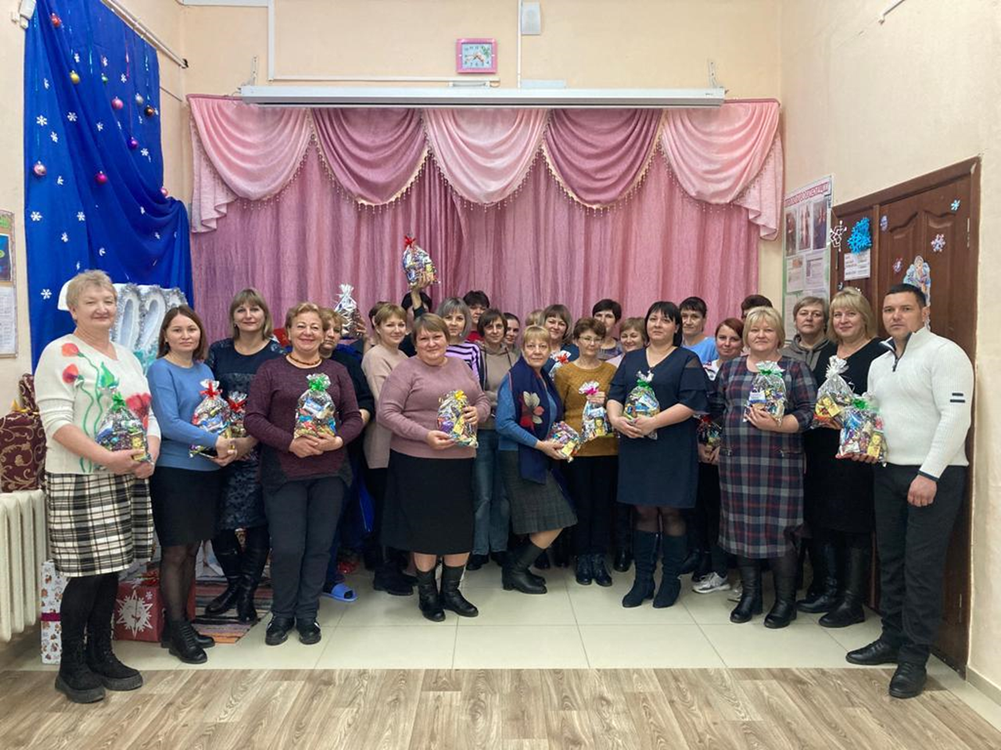
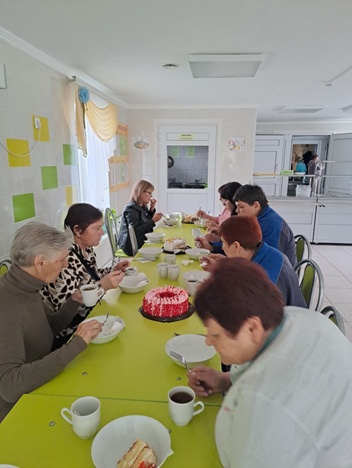

Slide 9
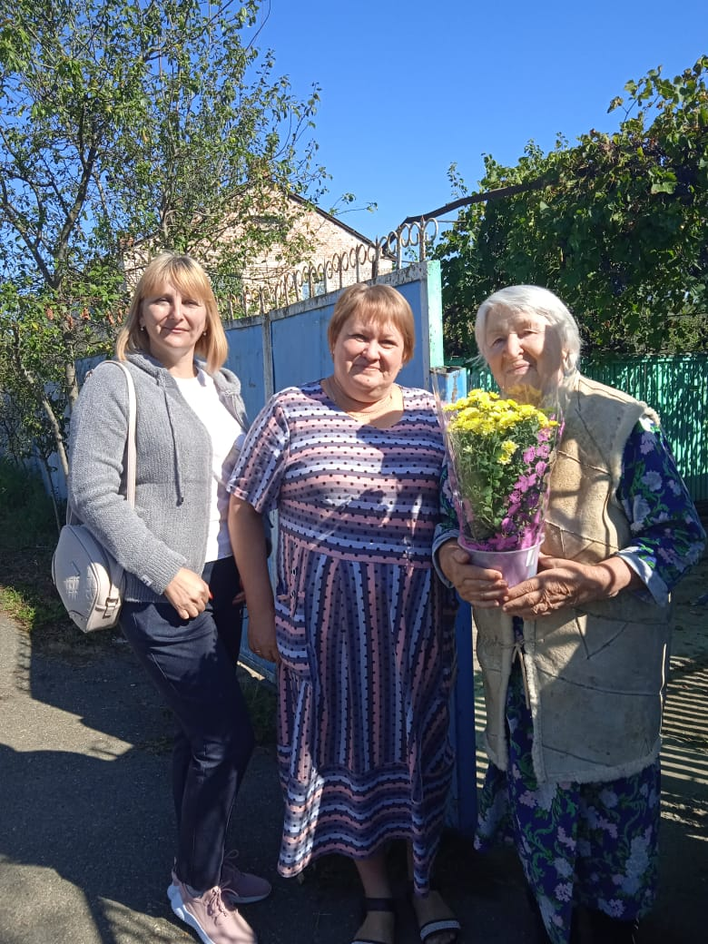
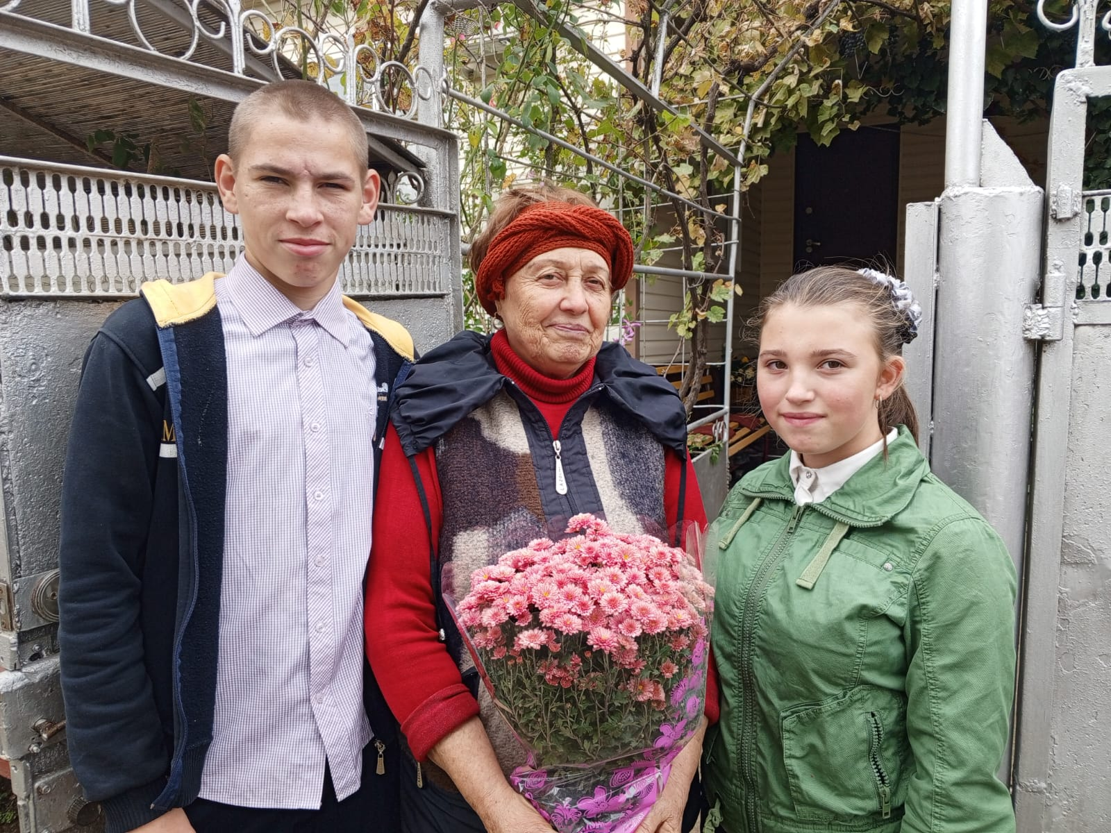

Slide 10
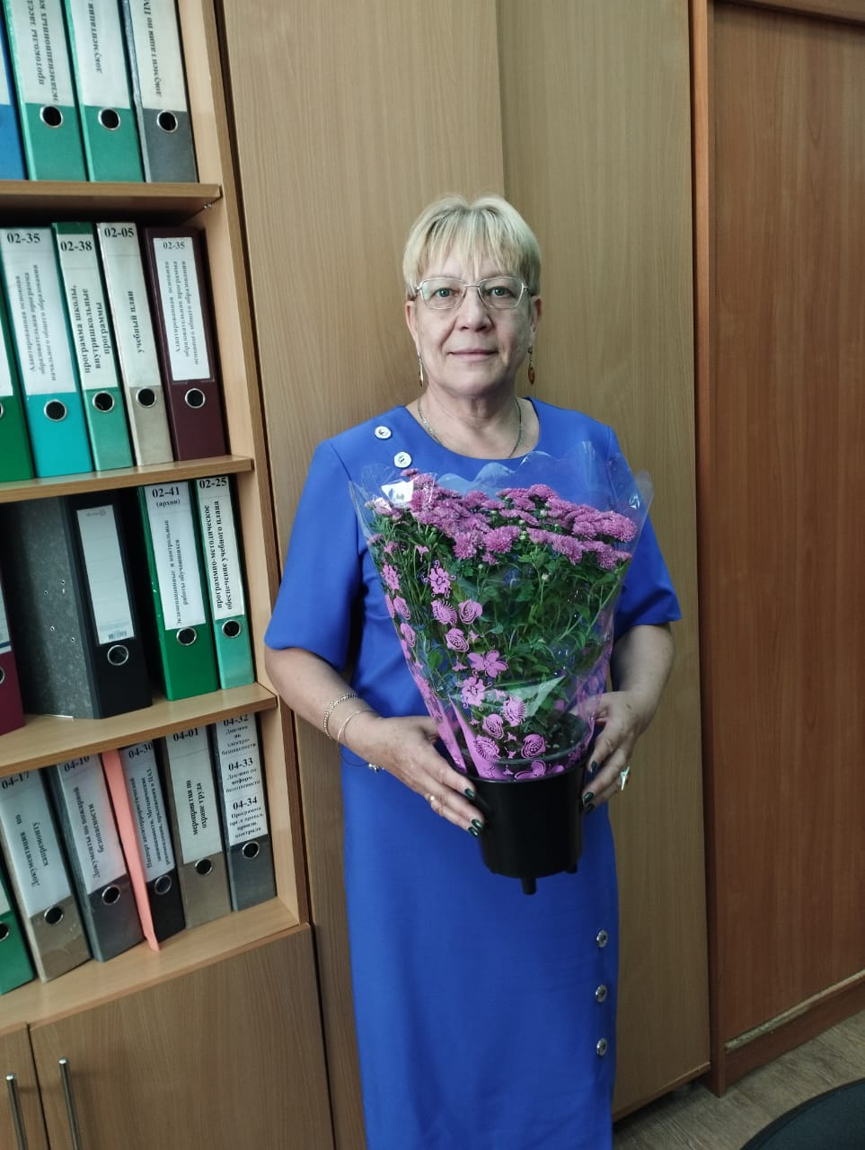
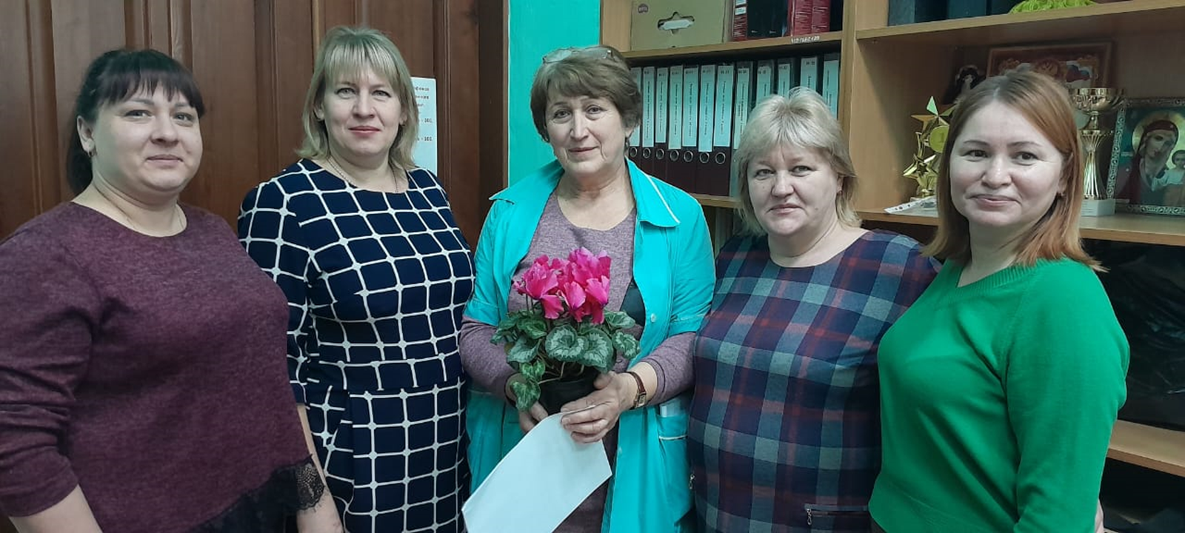

Slide 11
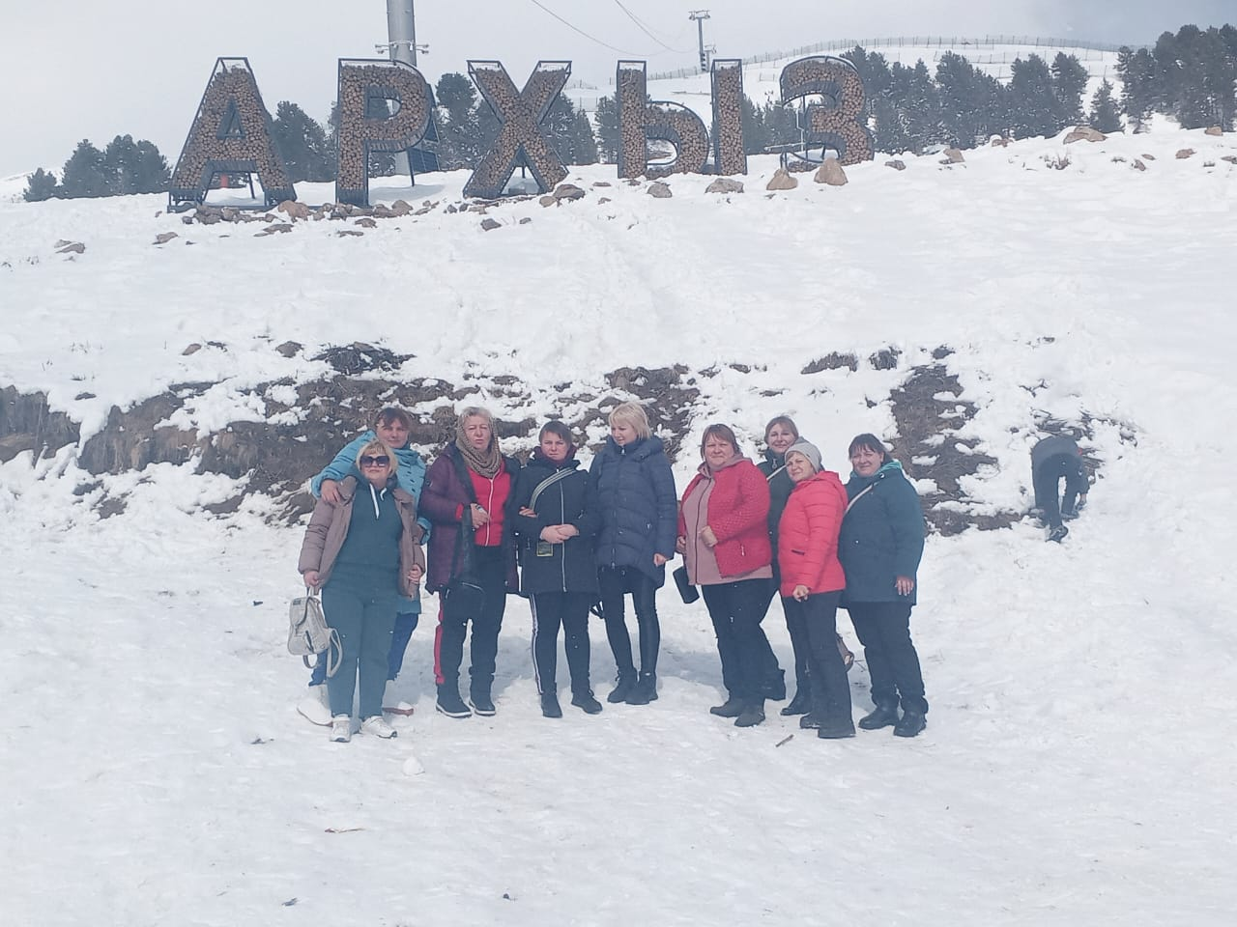
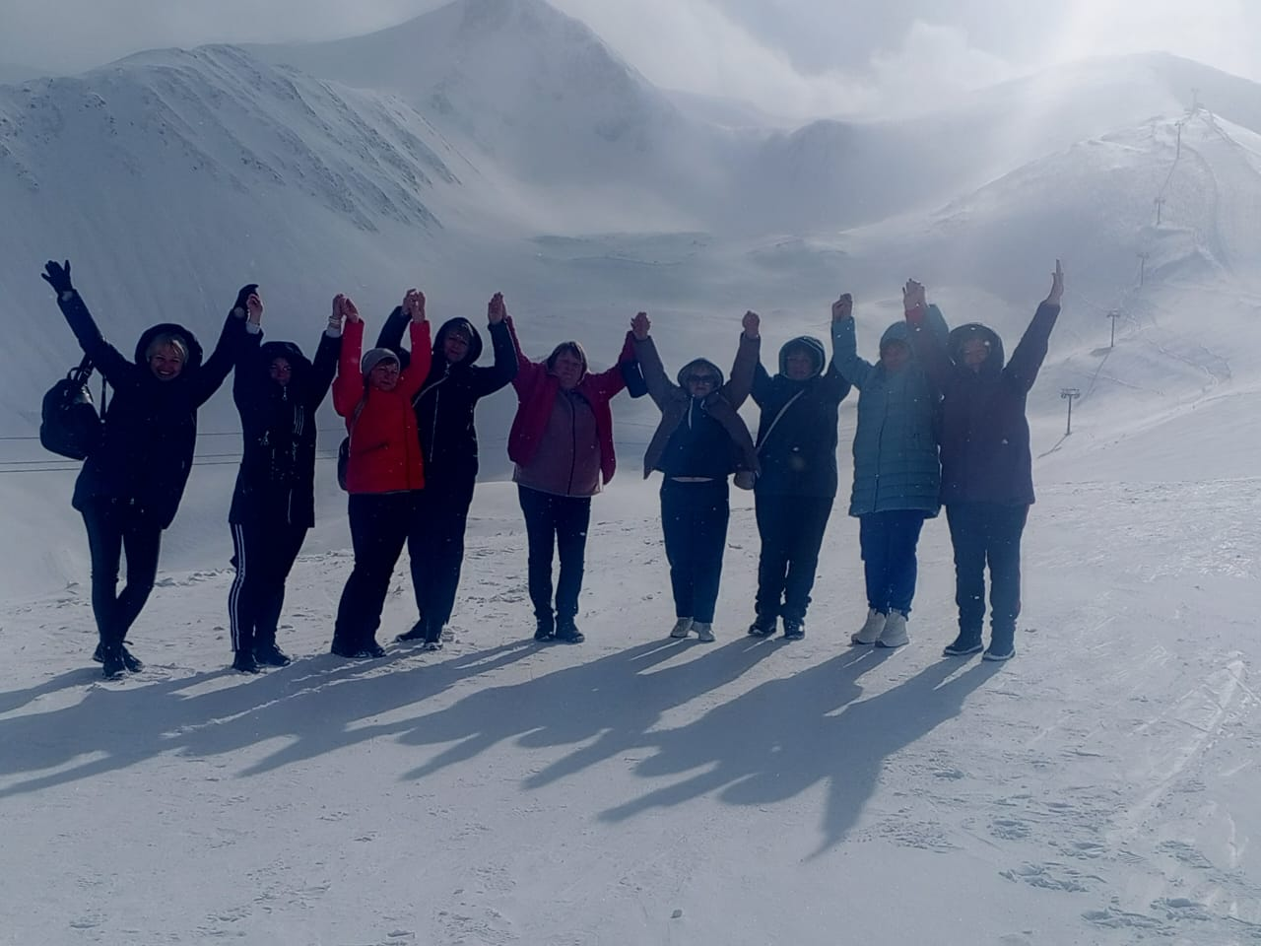

Slide 12
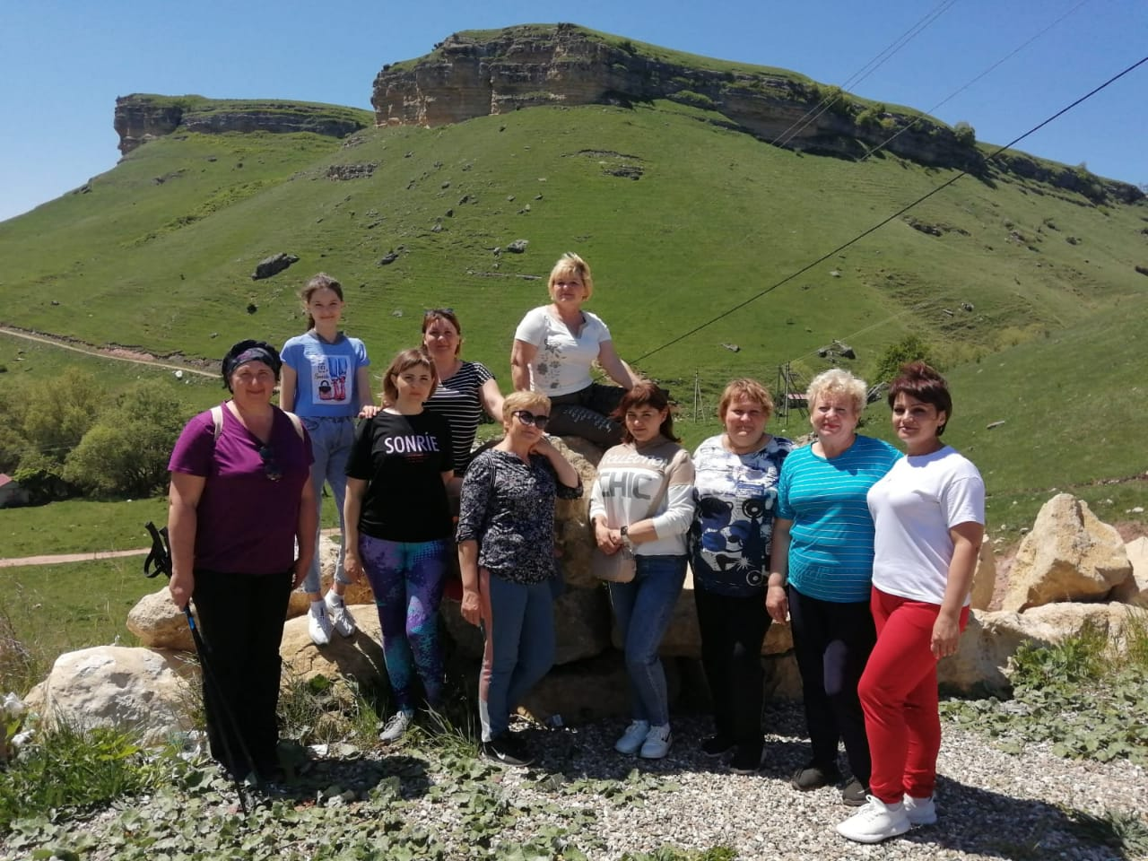
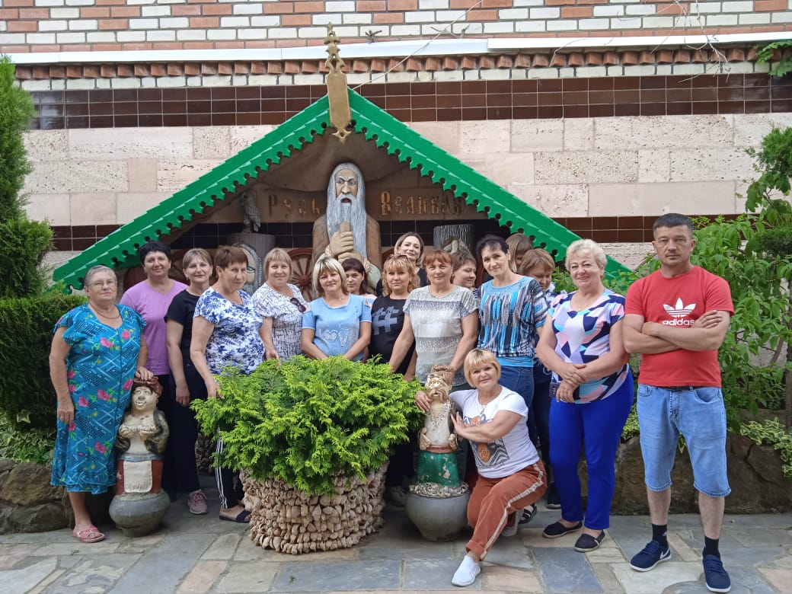

Slide 13
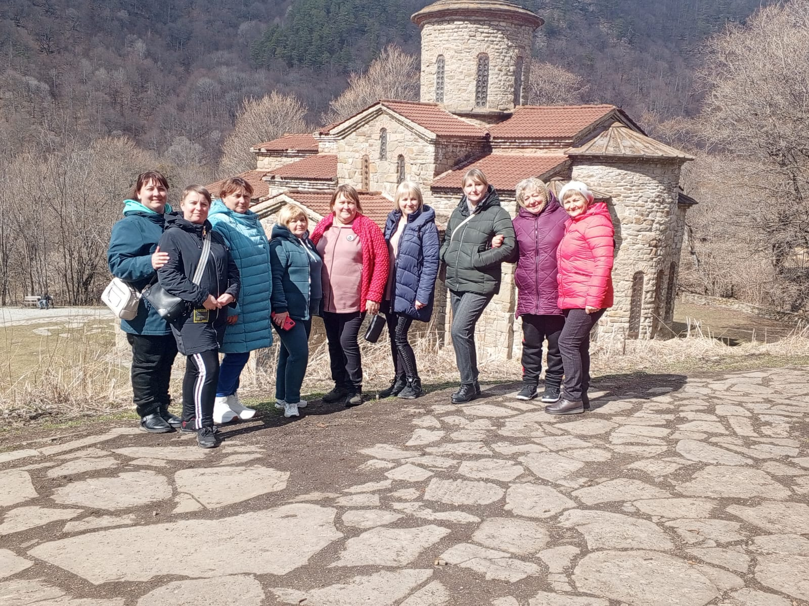
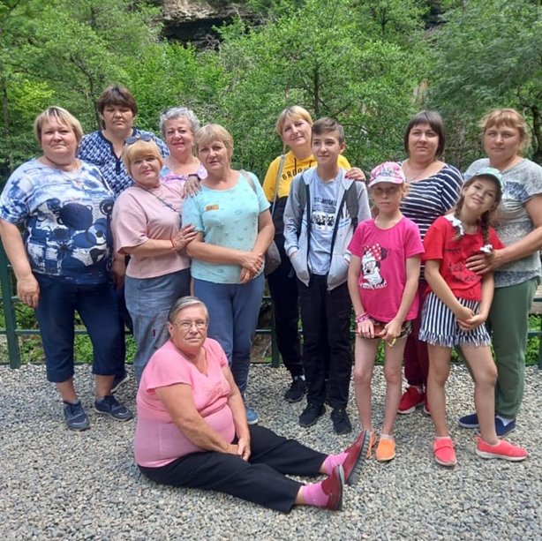

Slide 14
Пансионат «Рассвет» г. Геленджик.
Отдых сотрудников:
Сивакова О. И., воспитатель – 2019г.
Моисеева Л. А., медсестра – 2021г.
В 2024г. будет путевка для сотрудников.

Slide 15
